Slide 1

第十章 大数据治理法律法规
马 晶
经济与管理学院 信息管理系
Email: majing@xidian.edu.cn

Slide 2
10.1 概述
案例导入
滴滴出行是涵盖出租车 、专车 、滴滴快车 、顺风车 、代驾及大巴、货运等多项业务在内的一站式出行平台，滴滴2021年总营收为1738.3亿元， 2015年09月09日由“滴滴打车”更名而来。2021年6月11日，滴滴出行正式向美国证券交易委员会递交了IPO招股书，截至2021年3月31日的三个月，实现营收为422亿元。 6月30日，滴滴正式在纽交所挂牌上市，股票代码为 "DIDI"。
2021年7月2日，网络安全审查办公室公告称，对“滴滴出行”实施网络安全审查，审查期间“滴滴出行”停止新用户注册。 7月4日，国家互联网信息办公室通报称：根据举报，经检测核实，“滴滴出行”App存在严重违法违规收集使用个人信息问题。国家互联网信息办公室依据《中华人民共和国网络安全法》相关规定，通知应用商店下架“滴滴出行”App。 2021年7月16日，国家互联网信息办公室等七部门进驻滴滴出行科技有限公司开展网络安全审查。 2022年7月21日，国家互联网信息办公室依据《网络安全法》《数据安全法》《个人信息保护法》《行政处罚法》等法律法规，对滴滴全球股份有限公司处人民币80.26亿元罚款 。
2023年1月16日，经报网络安全审查办公室同意，即日起恢复“滴滴出行”的新用户注册。
概 述
网络安全法
数据安全法
个人信息保护法

Slide 3
10.1 概述
处罚决定
概 述
国家互联网信息办公室对滴滴全球股份有限公司依法作出
网络安全审查相关行政处罚的决定
根据网络安全审查结论及发现的问题和线索，国家互联网信息办公室依法对滴滴全球股份有限公司涉嫌违法行为进行立案调查。经查实，滴滴全球股份有限公司违反《网络安全法》《数据安全法》《个人信息保护法》的违法违规行为事实清楚、证据确凿、情节严重、性质恶劣。
2022年7月21日，国家互联网信息办公室依据《网络安全法》《数据安全法》《个人信息保护法》《行政处罚法》等法律法规，对滴滴全球股份有限公司处人民币80.26亿元罚款，对滴滴全球股份有限公司董事长兼CEO程维、总裁柳青各处人民币100万元罚款。
网络安全法
数据安全法
个人信息保护法

Slide 4
10.1 概述
处罚决定
概 述
经查明，滴滴公司共存在16项违法事实，归纳起来主要是8个方面。
一是违法收集用户手机相册中的截图信息1196.39万条；
二是过度收集用户剪切板信息、应用列表信息83.23亿条；
三是过度收集乘客人脸识别信息1.07亿条、年龄段信息5350.92万条、
职业信息1633.56万条、亲情关系信息138.29万条、“家”和“公司”打车地址信息1.53亿条；
四是过度收集乘客评价代驾服务时、App后台运行时、手机连接桔视记录仪设备时的精准位置（经纬度）信息1.67亿条；
五是过度收集司机学历信息14.29万条，以明文形式存储司机身份证号信息5780.26万条；
网络安全法
数据安全法
个人信息保护法

Slide 5
10.1 概述
处罚决定
概 述
六是在未明确告知乘客情况下分析乘客出行意图信息539.76亿条、常驻城市信息15.38亿条、异地异地商务/旅游信息3.04亿条；
七是在乘客使用顺风车服务时频繁索取无关的“电话权限”；
八是未准确、清晰说明用户设备信息等19项个人信息处理目的。
此前，网络安全审查还发现，滴滴公司存在严重影响国家安全的数据处理活动，以及拒不履行监管部门的明确要求，阳奉阴违、恶意逃避监管等其他违法违规问题。滴滴公司违法违规运营给国家关键信息基础设施安全和数据安全带来严重安全风险隐患。因涉及国家安全，依法不公开。
网络安全法
数据安全法
个人信息保护法

Slide 6
10.1 概述
主体认定
概 述
滴滴公司成立于2013年1月，相关境内业务线主要包括网约车、顺风车、两轮车、造车等，相关产品包括滴滴出行App、滴滴车主App、滴滴顺风车App、滴滴企业版App等41款App。
滴滴公司对境内各业务线重大事项具有最高决策权，制定的企业内部制度规范对境内各业务线全部适用，且对落实情况负监督管理责任。该公司通过滴滴信息与数据安全委员会及其下设的个人信息保护委员会、数据安全委员会，参与网约车、顺风车等业务线相关行为的决策指导、监督管理，各业务线违法行为是在该公司统一决策和部署下的具体落实。据此，本案违法行为主体认定为滴滴公司。
滴滴公司董事长兼CEO程维、总裁柳青，对违法行为负主管责任。
网络安全法
数据安全法
个人信息保护法

Slide 7
10.1 概述
处罚依据
概 述
此次对滴滴公司的网络安全审查相关行政处罚，与一般的行政处罚不同，具有特殊性。滴滴公司违法违规行为情节严重，结合网络安全审查情况，应当予以从严从重处罚。
一是从违法行为的性质看，滴滴公司未按照相关法律法规规定和监管部门要求，履行网络安全、数据安全、个人信息保护义务，置国家网络安全、数据安全于不顾，给国家网络安全、数据安全带来严重的风险隐患，且在监管部门责令改正情况下，仍未进行全面深入整改，性质极为恶劣。
二是从违法行为的持续时间看，滴滴公司相关违法行为最早开始于2015年6月，持续至今，时间长达7年，持续违反2017年6月实施的《网络安全法》、2021年9月实施的《数据安全法》和2021年11月实施的《个人信息保护法》。
网络安全法
数据安全法
个人信息保护法

Slide 8
10.1 概述
处罚依据
概 述
三是从违法行为的危害看，滴滴公司通过违法手段收集用户剪切板信息、相册中的截图信息、亲情关系信息等个人信息，严重侵犯用户隐私，严重侵害用户个人信息权益。
四是从违法处理个人信息的数量看，滴滴公司违法处理个人信息达647.09亿条，数量巨大，其中包括人脸识别信息、精准位置信息、身份证号等多类敏感个人信息。
五是从违法处理个人信息的情形看，滴滴公司违法行为涉及多个App，涵盖过度收集个人信息、强制收集敏感个人信息、App频繁索权、未尽个人信息处理告知义务、未尽网络安全数据安全保护义务等多种情形。
主要依据是《网络安全法》《数据安全法》《个人信息保护法》《行政处罚法》等有关规定。
网络安全法
数据安全法
个人信息保护法

Slide 9
10.1 概述
滴滴现状
概 述
2022年5月23日，滴滴召开了特别股东大会，就其美国存托凭证从纽约证券交易所自愿退市进行了投票，并获得了股东批准。2022年6月13日，滴滴的美国存托凭证从纽约证券交易所摘牌。自2022年6月以来，滴滴的ads已在OTC Pink以“DIDIY”的代码报价。滴滴在年报中表示，我们将继续探索符合公司和股东利益的适当措施，包括在遵守适用规则、法规、政策和指导的前提下，探索在另一家国际认可的交易所上市的可能性。
网络安全法
数据安全法
个人信息保护法

Slide 10
10.1 概述
滴滴现状
概 述
滴滴在年报中表示，在过去的一年里，在监管部门的监督下，其采取了一系列整改措施，包括：
(一)进一步完善网络安全、数据安全、个人数据和隐私保护的内部管理机制和程序；
(二)向用户明确披露个人信息收集规则，包括收集和使用个人信息的目的、方式和范围；
(三)对用户数据的授权、收集和使用范围进行自查自纠;根据法律法规合规进行必要的清理，确保用户个人信息和数据的处理合法合规。
此外，滴滴制定了数据安全存储、算法透明和用户自由选择权的内部管理机制，以提高员工对这些问题的关注和意识。同时，还组织开展了信息网络安全、数据安全和存储、用户个人信息保护等方面的员工教育培训，增强了员工在信息网络安全和应用方面的守法意识。
网络安全法
数据安全法
个人信息保护法

Slide 11
10.1 概述
违法行为举例
概 述
部分网民以下载注册特定软件后可领取小礼品为吸引，非法采集用户个人信息。
《个人信息保护法》第六十六条
某公司非法通过另一单位内部人员购买企业数据，用于日常业务营销。
依据《数据安全法》第二十七条、四十五条对购买数据的两家公司予以警告处罚。
某公司存在未落实网络安全等级保护制度、未配备网络安全防护措施，未对公司存储的90余万条用户信息采取加密或去标识化处理。
《网络安全法》第四十二条
部分网民以领取小礼品，诱骗辖区群众通过个人微信发送包含诈骗信息网络链接。
《网络安全法》第四十六条
网络安全法
数据安全法
个人信息保护法

Slide 12
10.1 概述
概 念
概 述
调整关于数据处理活动的法律规范的总和。
网络安全法
数据，是指任何以电子或者其他方式对信息的记录。
数据处理，包括数据的收集、存储、使用、加工、传输、提供、公开等。
数据安全，是指通过采取必要措施，确保数据处于有效保护和合法利用的状态，以及具备保障持续安全状态的能力。
数据安全法
个人信息保护法

Slide 13
10.1 概述
中国数据法
概 述
1-《网络安全法》（2017年06月01日）
2-《数据安全法》（2021年9月1日）
3-《个人信息保护法》（ 2021年11月01日）
4-《关键信息基础设施安全保护条例》（2021年09月01日）
5-《网络安全审查办法》（2022年2月15日）
6-《数据出境安全评估办法》（2022年09月01日）等
网络安全法
数据安全法
个人信息保护法
Notes:
https://baike.baidu.com/item/%E4%B8%AD%E5%8D%8E%E4%BA%BA%E6%B0%91%E5%85%B1%E5%92%8C%E5%9B%BD%E6%95%B0%E6%8D%AE%E5%AE%89%E5%85%A8%E6%B3%95/22861124?fromtitle=%E6%95%B0%E6%8D%AE%E5%AE%89%E5%85%A8%E6%B3%95&fromid=51219753&fr=aladdin

Slide 14
10.2 网络安全法
网络安全法
概 述
调整保障网络安全的法律规范的总称。
立法宗旨
为了保障网络安全，维护网络空间主权和国家安全、社会公共利益，保护公民、法人和其他组织的合法权益，促进经济社会信息化健康发展。
网络安全法
数据安全法
个人信息保护法

Slide 15
10.2 网络安全法
网络安全法
概 述
第一章 总 则
第二章 网络安全支持与促进
第三章 网络运行安全
第一节 一般规定
第二节 关键信息基础设施的运行安全
第四章 网络信息安全
第五章 监测预警与应急处置
第六章 法律责任
第七章 附 则
网络安全法
数据安全法
个人信息保护法

Slide 16
10.3 数据安全法
数据安全法
概 述
调整数据处理活动及其安全监管的法律规范的总称。
立法宗旨
为了规范数据处理活动，保障数据安全，促进数据开发利用，保护个人、组织的合法权益，维护国家主权、安全和发展利益。
网络安全法
数据安全法
个人信息保护法

Slide 17
10.3 数据安全法
目录 – 共55条
概 述
第一章 总 则
第二章 数据安全与发展
第三章 数据安全制度
第四章 数据安全保护义务
第五章 政务数据安全与开放
第六章 法律责任
第七章 附 则
网络安全法
数据安全法
个人信息保护法

Slide 18
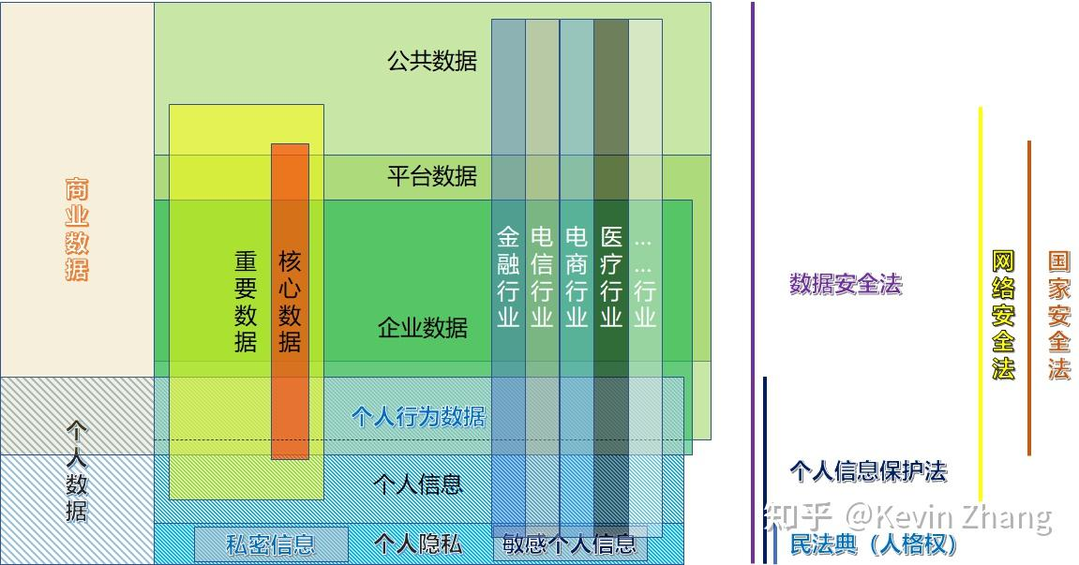
10.3 数据安全法
概 述
网络安全法
数据安全法
个人信息保护法
Notes:
一图理解我国数据分类及数据安全监管框架 - 知乎 (zhihu.com)

Slide 19
10.4 个人信息保护法
个人信息保护法
概 述
调整个人信息处理活动的法律规范的总称。
立法宗旨
为了保护个人信息权益，规范个人信息处理活动，促进个人信息合理利用。
网络安全法
数据安全法
个人信息保护法
Notes:
中华人民共和国个人信息保护法_滚动新闻_中国政府网 (www.gov.cn)

Slide 20
10.4 个人信息保护法
个人信息保护法
概 述
第一章 总 则
第二章 个人信息处理规则
第一节 一般规定
第二节 敏感个人信息的处理规则
第三节 国家机关处理个人信息的特别规定
第三章 个人信息跨境提供的规则
第四章 个人在个人信息处理活动中的权利
第五章 个人信息处理者的义务
第六章 履行个人信息保护职责的部门
第七章 法律责任
第八章 附 则
网络安全法
数据安全法
个人信息保护法
Notes:
中华人民共和国个人信息保护法_滚动新闻_中国政府网 (www.gov.cn)

